Slide 1
Родительское собрание на тему: «Семейное чтение»
Подготовила: Гатиятуллина Зиля Разгатовна

Slide 2
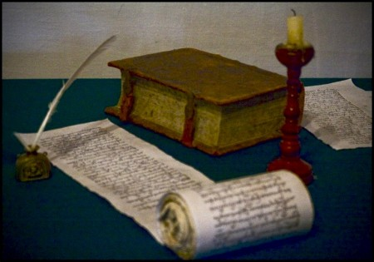

Slide 4
Основные причины необходимости чтения: 1. Чтение вслух стимулирует развитие детского мозга. 2. Чтение вызывает любопытство и помогает ребенку понять себя и других. 3. Дети быстро учатся на примере - имитируя. 4. Чтение стимулирует развитие речи и улучшает память, а также помогает в преодолении дислексии. 5. Чтение это способ проведения времени с ребенком.

Slide 5
7. Чтение также отвечает за создание особого вида эмоциональной связи между родителями и детьми. 8. Чтение формирует моральную чувствительность ребенка, формирует положительный образ . Таким образом, вы инвестируете в моральное и интеллектуальное развитие ребенка. 9. Чтение вслух с ребенком поможет ему преодолеть многие проблемы дальнейшего развития.

Slide 6
После чтения произведения можно использовать: 1. Беседы по его содержанию. 2. Пересказ текста или отрывки из него. 3. Прослушивание аудиозаписи литературных произведений. 4. Выразительное чтение стихов. 5. Участие в инсценировках, играх-драматизациях. 6. Рассматривание рисунков художников – иллюстраторов. 7. Выполнение творческих работ по мотивам сюжетов книг.

Slide 7
Книги для чтения: Русский фольклор Песенки, потешки, заклички. «Зайчишка-трусишка...»; Фольклор народов мира Сказки. «Три поросенка», пер. с англ. С. Михалкова; Произведения поэтов и писателей России Поэзия. И. Бунин. «Листопад» (отрывок); А. Майков. «Осенние листья по ветру кружат...»;

Slide 8
Литературные сказки М. Горький. «Воробьишко»; В. Осеева. «Волшебная иголочка»; Произведения поэтов и писателей разных стран Литературные сказки. А. Милн. «Винни-Пух и все-все-все» (главы из книги), пер. с англ. Б. Заходера;
Для заучивания наизусть «Дед хотел уху сварить...», «Ножки, ножки, где вы были?» — рус. нар. песенки; А. Пушкин. «Ветер, ветер! Ты могуч...» (из «Сказки о мертвой царевне и о семи богатырях»);

Slide 9
Помните, что ежедневное чтение:
Обеспечивает эмоциональное развитие ребенка
Развивает речь, память и воображение
Учит думать, улучшает концентрацию внимания
Укрепляет чувство собственного достоинства ребенка
Расширяет общие знания
Облегчает обучение, помогает добиться успеха в школе
Учит моральным ценностям, помогает в воспитании
Предотвращает зависимость от телевидения и компьютеров
Защищает от опасности массовой культуры
Формирует привычку читать и учиться на всю жизнь
Развивает творчество, креативность и эмпатию

Slide 10
Подавайте своему ребенку хороший пример - читайте сами

Slide 11
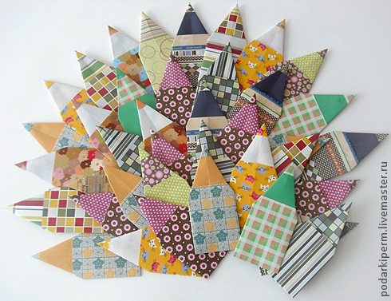
Закладка карандаш

Slide 12
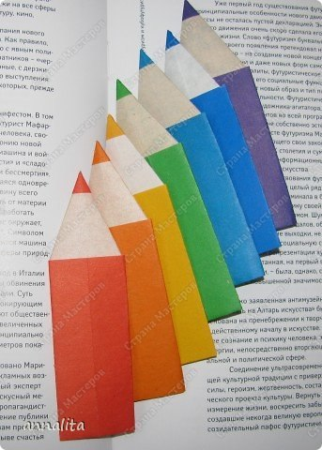

Slide 13
